Slide 1



Machine Learning
Introducción a Machine Learning
León Palafox
31/Julio/2019

Slide 2
Paradigma Fundamental de Machine Learning

Slide 3
Paradigma Fundamental de Machine Learning
Modelo
Relación entre los datos y la variable objetivo que tenemos.
Por lo general es una ecuación matemática.
Desde los modelos más básicos hasta los más complejos, el modelo es la piedra fudnamental en Machine Learning

Slide 4
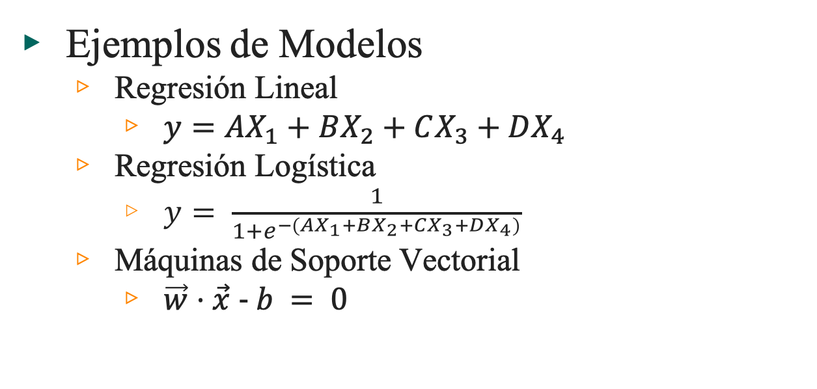
Paradigma Fundamental de Machine Learning
Ejemplos de Modelos
Regresión Lineal
$y=AX_{1}+BX_{2}+CX_{3}+DX_{4}$
Regresión Logística
$y= \frac{1}{1+e^{−(AX_{1}+BX_{2}+CX_{3}+DX_{4})}}$
Máquinas de Soporte Vectorial
$\vec{w}⋅\vec{x} − b = 0$

Slide 5
Paradigma Fundamental de Machine Learning
Scikit Learn
import numpy as np
import pandas as pd #libreria de python para usar tablas
from sklearn import linear_model #libreria para usar modelos de regresion

Slide 6
Costo
En terminos coloquiales el costo es la penalización por equivocarme al hacer una predicción erronea.

Slide 7
Paradigma Fundamental de Machine Learning
Optimización
La optimización consiste en hacer un proceso, que puede ser iterativo.
En este proceso, estamos buscando minimizar el costo.
Al minimizar el costo, estamos ajustando nuestro modelo a la realidad.

Slide 8
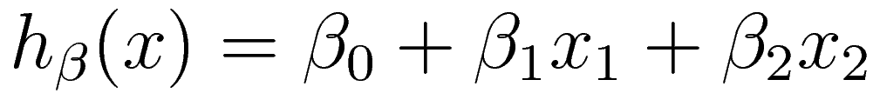
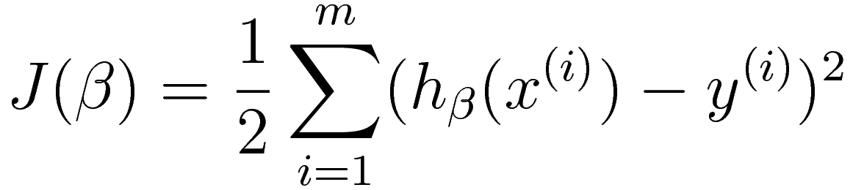
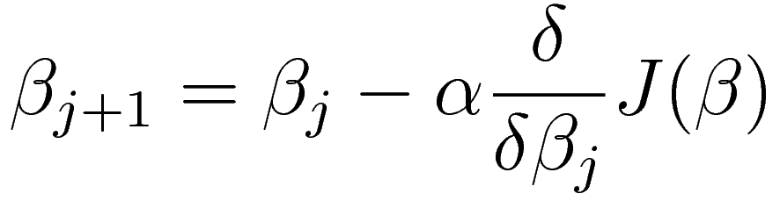
Gradiente descente

Slide 9
Paradigma Fundamental de Machine Learning
Hoy en día, todos los algoritmos y modelos que usan Google, Amazon, etc siguen este mismo paradigma.

Slide 10
Selección de hiperparametros

Slide 11
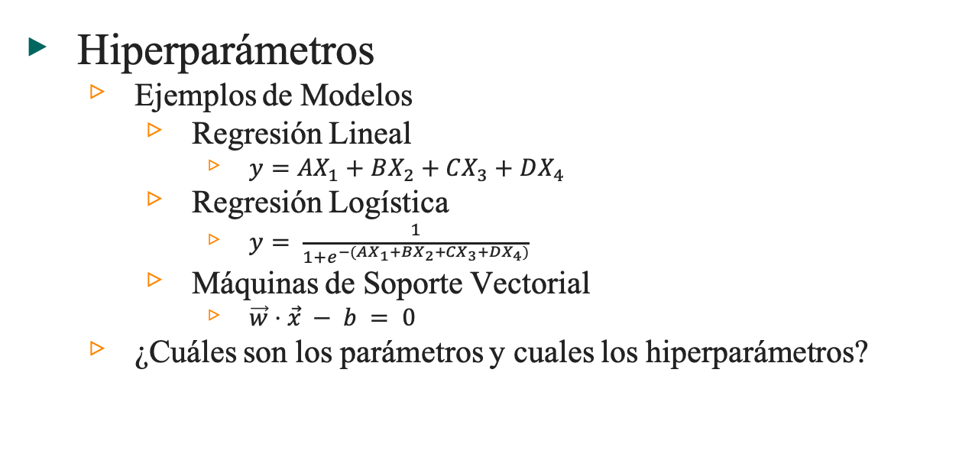
Selección de hiperparametros
Hiperparámetros
Ejemplos de Modelos
Regresión Lineal
$y=AX_{1}+BX_{2}+CX_{3}+DX_{4}$
Regresión Logística
$y= \frac{1}{1+e^{−(AX_{1}+BX_{2}+CX_{3}+DX_{4})}}$
Máquinas de Soporte Vectorial
$\vec{w}⋅\vec{x} − b = 0$
¿Cuáles son los parámetros y cuales los hiperparámetros?

Slide 12
Selección de hiperparámetros
Hiperparámetro
Son parámetros que definen al modelo, mas no lo optimizan.
Son parámetros que no se optimizan dentro de el paso de optimización.

Slide 13
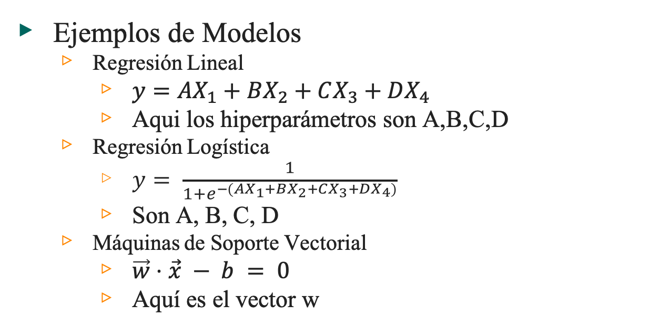
Selección de hiperparámetros
Ejemplos de Modelos
Regresión Lineal
$y=AX_{1}+BX_{2}+CX_{3}+DX_{4}$
Aqui los hiperparámetros son A,B,C,D
Regresión Logística
$y= \frac{1}{1+e^{−(AX_{1}+BX_{2}+CX_{3}+DX_{4})}}$
Son A, B, C, D
Máquinas de Soporte Vectorial
$\vec{w}⋅\vec{x} − b = 0$
Aquí es el vector w

Slide 14
Selección de hiperparámetros
¿Por qué es importante?
¿Qué necesitamos para seleccionar los hiperparámetros necesarios?
¿Cuales creen ustedes que serían algunos criterios para seleccionar hiperparámetros?

Slide 15
Navaja de Occam
El principio de la navaja de Occam nos dice que lo mejor siempre es la respuesta más simple.
Ejemplos:
Si un equipo pierde un partido, fue por que extraterrestres los obligaron, o simplemente por que no son tan buenos?
Si me encontré una moneda en la calle, es por que alguien la dejo ahí con el interés de que la encontrara, o por que a alguien se le perdió?

Slide 16
Navaja de Occam
¿Cómo se traduce eso a un modelo?
¿Cómo decimos que un modelo es simple?
¿por qué un modelo simple sería preferible?

Slide 17
Creación de Valor a través de modelos de ML

Slide 18
Creación de Valor
A que definimos como la creación de valor:
Es el principal objetivo de un negocio:
Crear valor para los clientes
Crear valor para los accionistas o dueños.

Slide 19
Creación de Valor
Cómo un modelo de Machine Learning puee ayudar a crear valor?

Slide 20
Creación de Valor con un modelo de ML
Apoyo de mandos superiores.
Una buena área de Ciencia de Datos debe tener apoyo constante de los mandos altos.
Debe ser considerada un centro de ganancia, no un centro de costos.

Slide 21
Creación de Valor con un modelo de ML
Alineamiento con las otras áreas.
Traspasar las ganancias logradas en el área de Ciencia de Datos a las otras.
El área de ciencia de datos trabaja con incentivos para ayudar a las otras áreas.

Slide 22
Creación de Valor
Si tenemos un modelo capaz de predecir las ventas totales en un concierto. (Revenue)
Si tenemos un modelo capaz de predecir los paros no planeados (Costo)
Si tenemos un modelo capaz de crear nuevos productos (Valor)

Slide 23
Métodos Supervisados

Slide 24
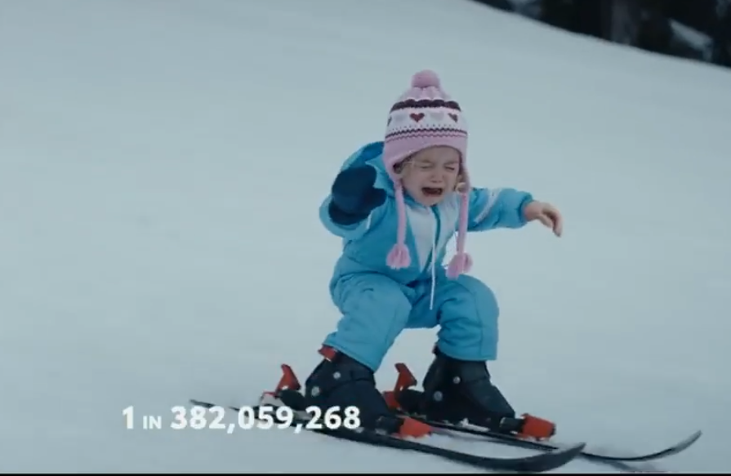

Slide 25
Mensaje 1
Mafia
Poder
Corrupción
Complot
México

Slide 26
Mensaje 2
Gol
México
Tirititito
Fútbol

Slide 27
Como supieron ?
Las palabras están asociadas a cada persona
Su cerebro correlaciona las palabras con las personas.
Su cerebro calcula las probabilidades conjuntas de que la persona esté asociada al mensaje.

Slide 28
Aprendizaje Supervisado
Set de datos etiquetados
Set de emails con spam/not spam.
Reviews de Amazon (Estrellas)
Facebook like/not like.
Stock Market - > Volumen
Algoritmo
Regresión Lineal
Regresión Logística
Maquinas de Soporte Vectorial
Deep Learning (Neural Networks and Convolutional NN)

Slide 29
Aprendizaje Supervisado
Data
Labels
Algorithm
(Naïve Bayes, Deep Nets, SVMs, Logistic Regression)
System
Mail Inbox
Not Spam
Spam
Not Spam
Not Spam
Spam
Spam
Cada categoría tendrá features que lo van a caracterizar
Spam: Oferta, Viagra, medicine, Free, Conference in China
Not Spam: UP, Machine Learning, Evento, Mia, Emma

Slide 30
Métodos de Validación
Cross Validation
Prevenir overfitting.
Encontrar el major set de parámetros.
Bias-Variance Analysis
“The needs of the Many outweigh the needs of the few”
Spock
No le quieres decir a alguien que tiene cancer, pero en verdad no le quieres decir a alquien que no tiene, en caso de que si tenga.

Slide 32
Gracias

